Slide 1
🟢シーンごとに制作いただきたいものの簡単なイメージを載せていますが、
・レイアウト
・フォント
・アニメーション
など、添付の動画を参考にして自由にデザインしていただきたいです。
🟢ターゲットは子持ち世代以上の主婦であり、特にシニア世代に売れています。
🟢「横幅1080x縦幅1600-1800ぐらい」のデフォルトサイズではない縦長で制作いただきたいです。
🟢全てのシーンの切り替え時に、トランジションを設定してください。ただし、激しいものはターゲットの
世代も考慮し、ご遠慮ください。
🟢全てのシーンが5秒程度で切り替わるようにしたいです。

Slide 2

シーン①
・実績バッジを見せる
・乾燥機本体を見せる
・タイトルに「もう干さない、ラクふわ生活。」「小型衣類乾燥機」
・画像やレイアウト、フォント、アニメーションなど右の画像（例）に縛られず、お任せでシーンを制作いただきたいです
・画像は右のようなもの背景込みのものだけでなく、背景切り抜き素材の用意がございます。参考動画を確認の上、必要な物をご教示ください。

Slide 3

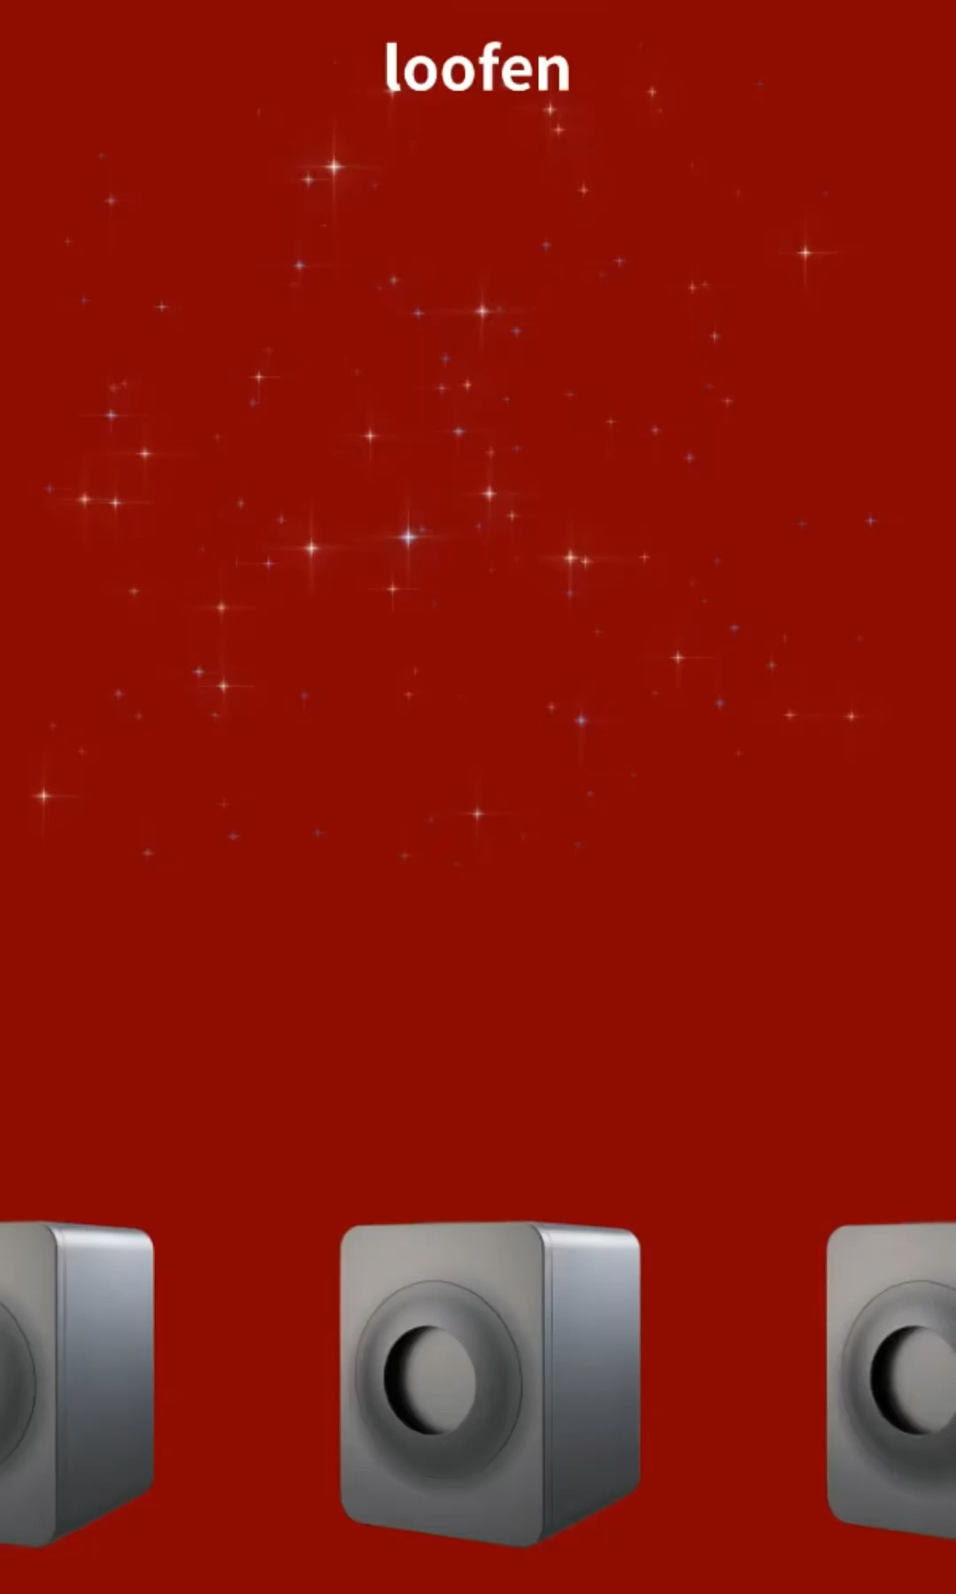
シーン①参考動画

Slide 4
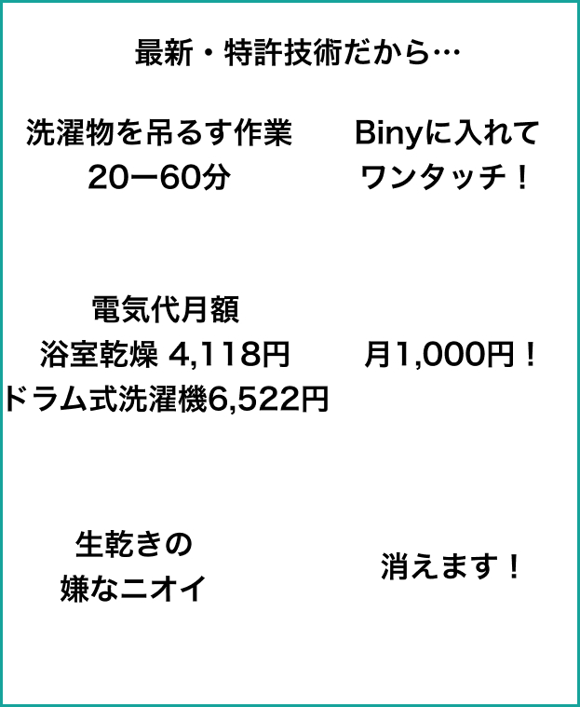
シーン②前半
・乾燥機を買うことで得られる恩恵をビフォアフ形式で見せる
・月額料金の見せ方は、もっとスリムにできると嬉しいです
・下のスペースにイラストを追加し、感情の変化を表現できると嬉しいです

Slide 5
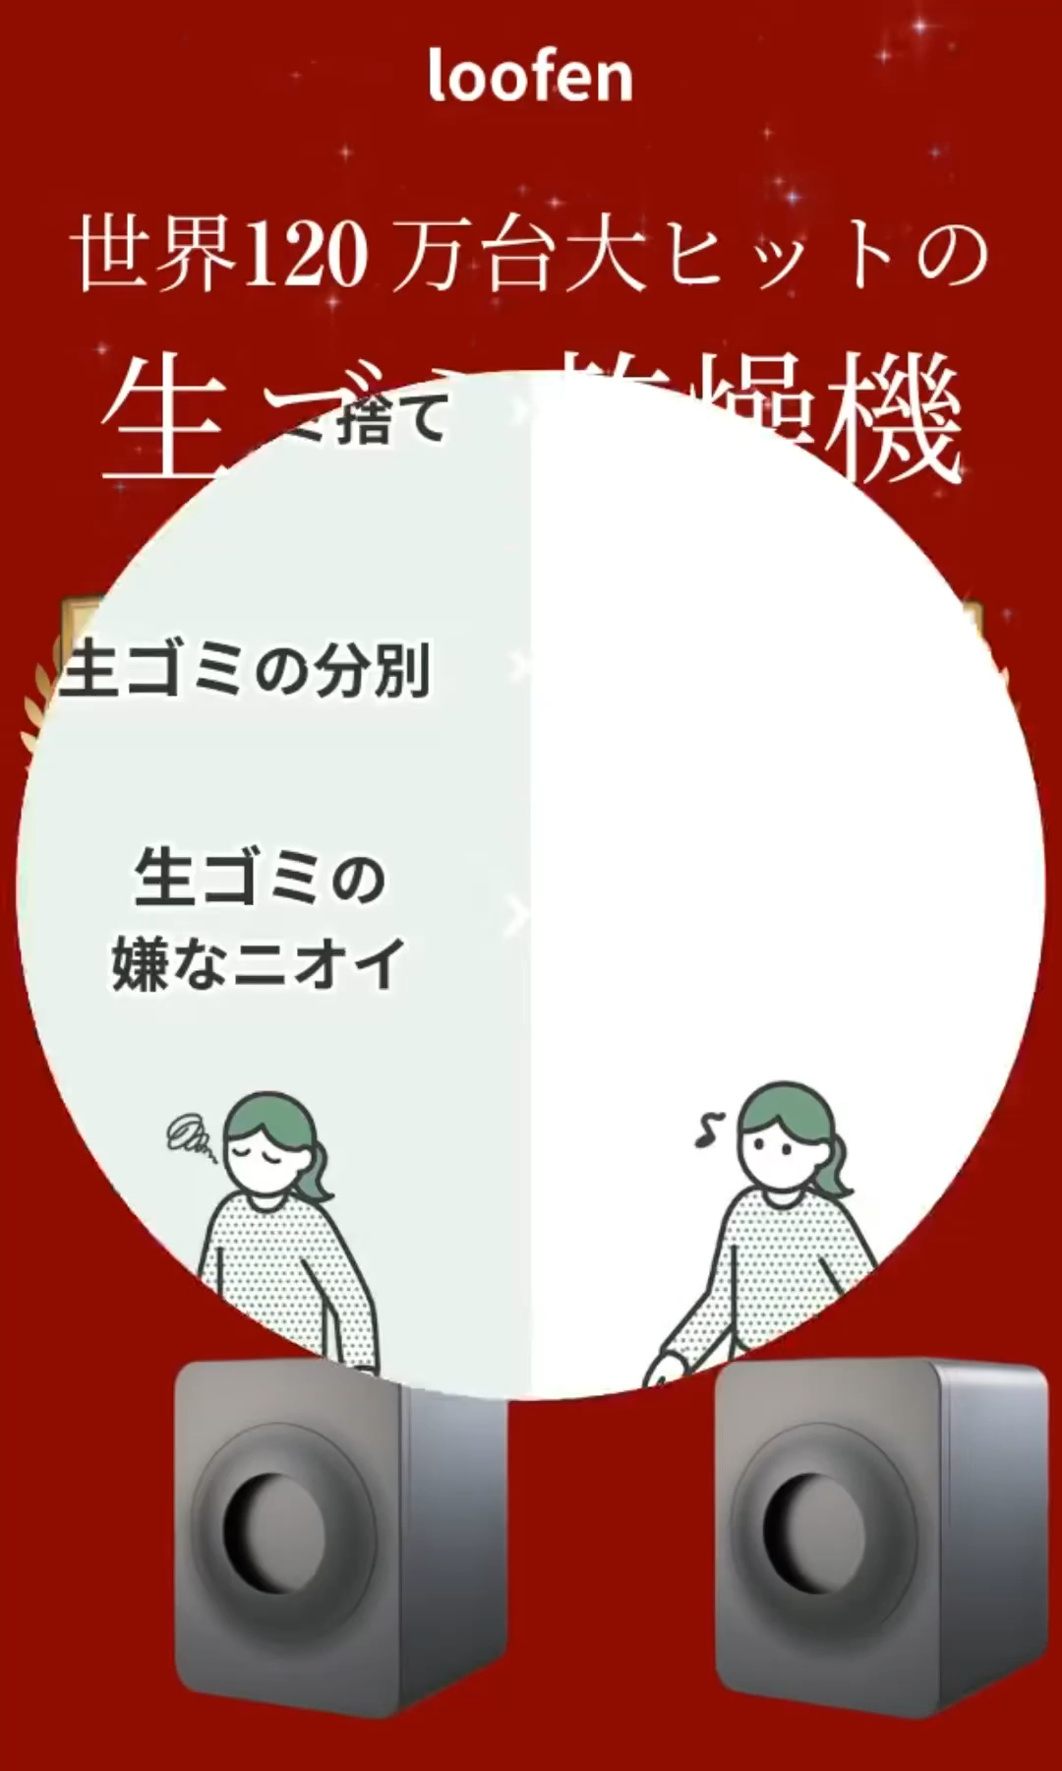
シーン②前半参考動画

Slide 6
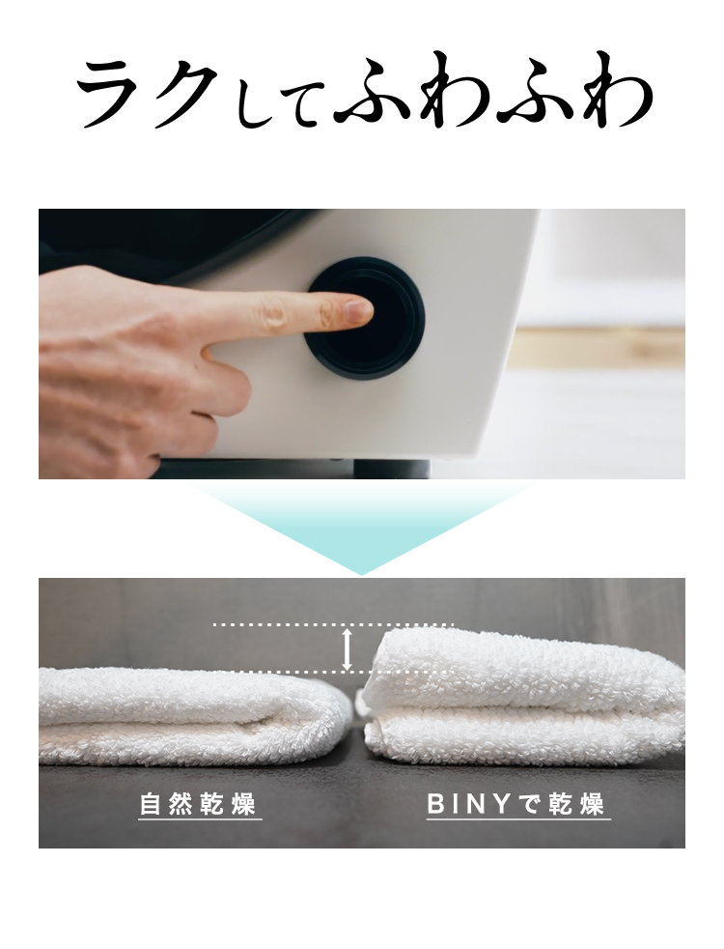
シーン②後半
・簡単な使用方法（ワンボタンで操作完了）と、それだけでタオルがふわふわになることを示す
・タイトルテキストはそのままでOKです。（ふわふわに♪など雰囲気に合わせて調整OK）
・全体的にアニメーションなどをつけてください
・シーンが物足りない場合は、無難な補足コメントなどを追加いただいてもOKです

Slide 7
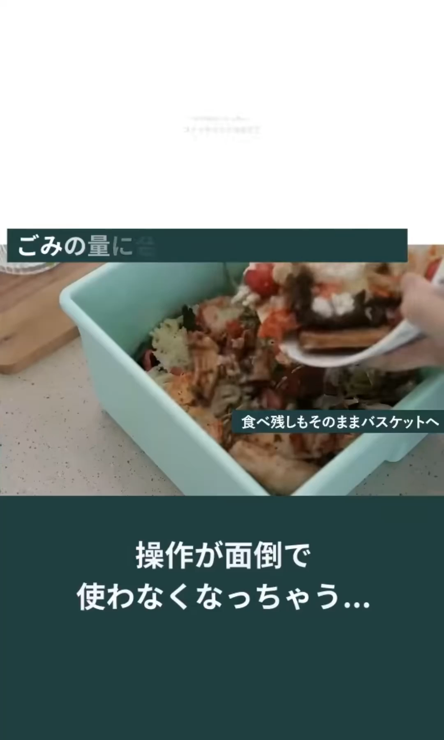
シーン②後半参考動画

Slide 8

シーン③
・笑顔の人物（30代以上に見える主婦）の画像と、キャッチコピー
・キャッチコピー「もう干さない、ラクふわ生活。」
・コピーの位置/フォント、テキストの背景追加はお任せします！
・エフェクトや装飾などで、（家事からの）解放感を演出できると嬉しいです

Slide 9
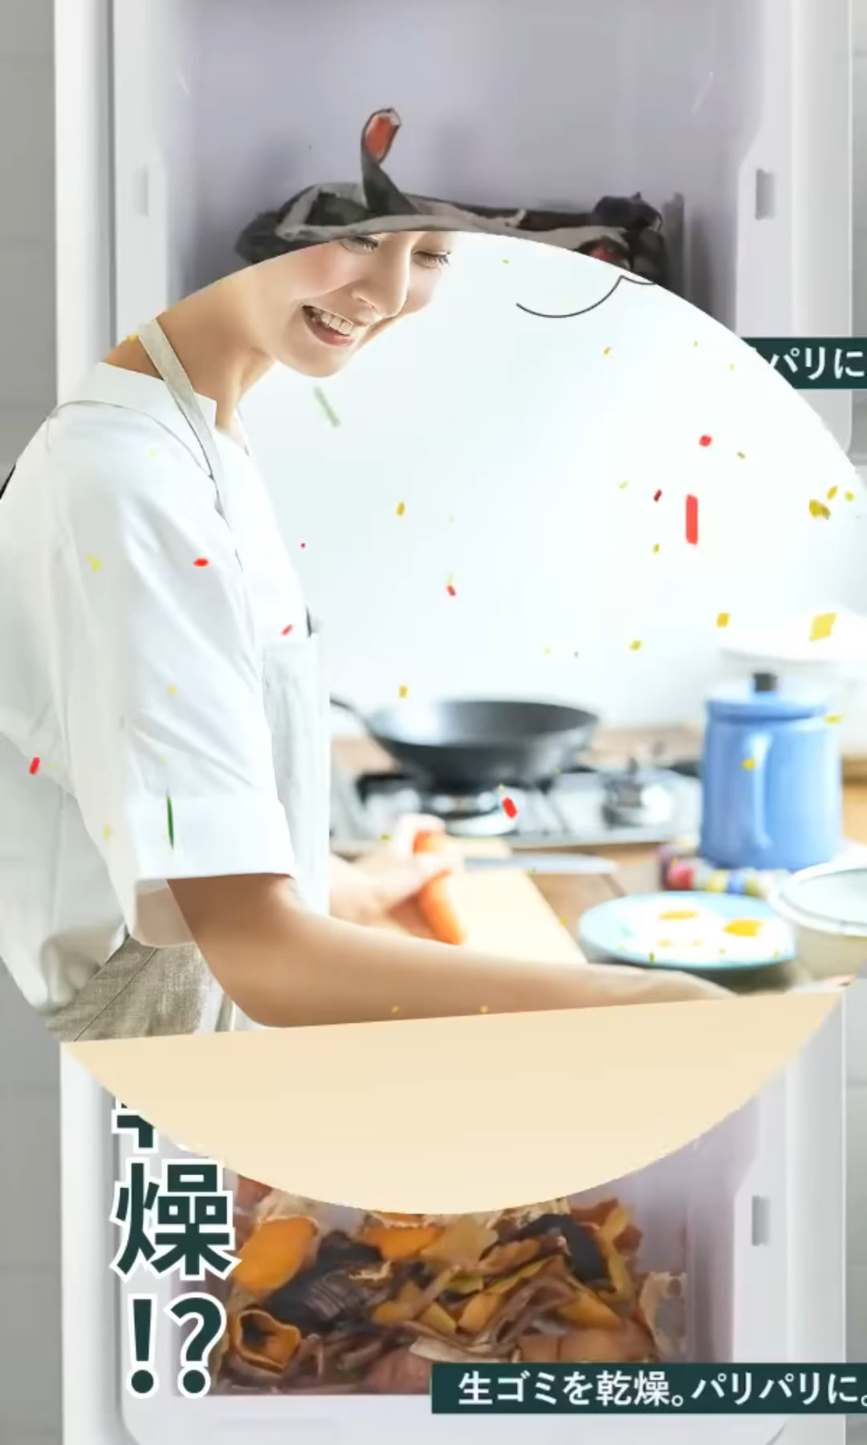
シーン③参考動画

Slide 10

シーン④
・質問がありそうな人のイラストと、質問文を置く
・イラストは主婦っぽい人が望ましいです
・テキストはこのままでOKです

Slide 11

シーン④参考動画

Slide 12
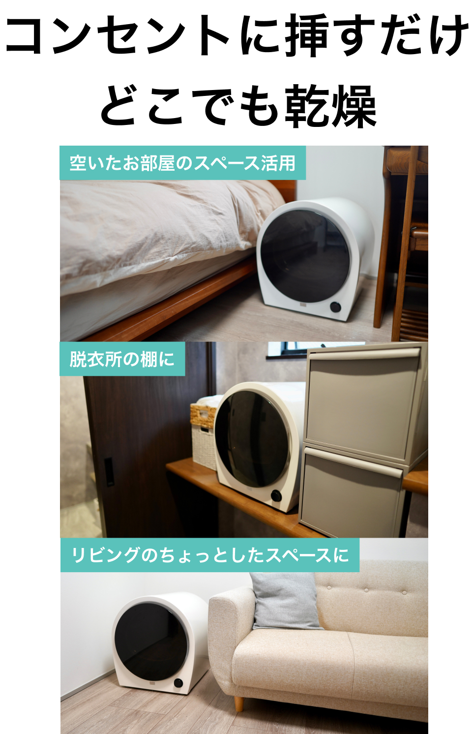
シーン⑤
・シーン④に回答する形
・冒頭にシンプルな回答テキストを設置
・♪など、雰囲気に合わせて付け加えていただいてもOKです
・写真を用いて置き場所の例を示す
・例は、並べていただいても、動画形式で切り替わっていくものにしていただいてもOKです
・それぞれの例に、補足のテキストをつけてください（そのままの文面でOKです）
・レイアウトはお任せします！！

Slide 13
シーン⑤参考動画

Slide 14
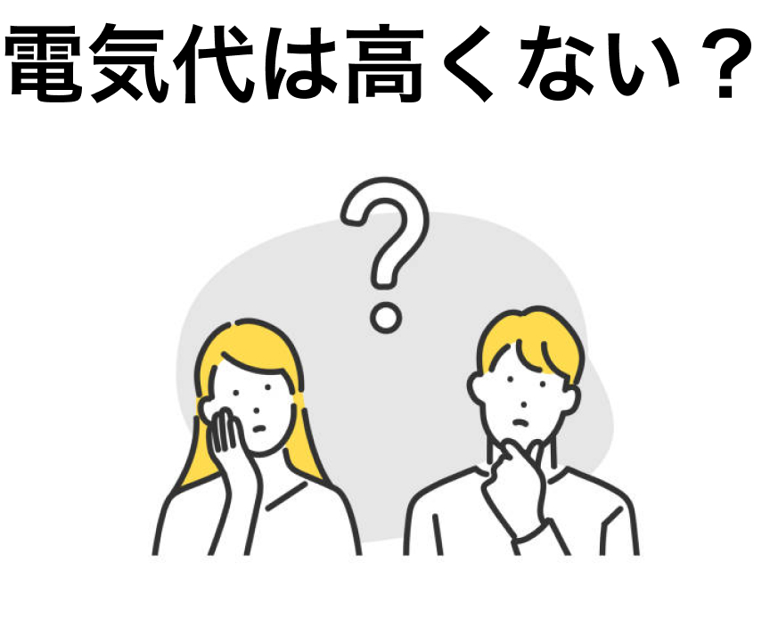
シーン⑥
・シーン④と同じイラスト、形式でOKです
・テキストのみ右の画像を参照してください

Slide 15
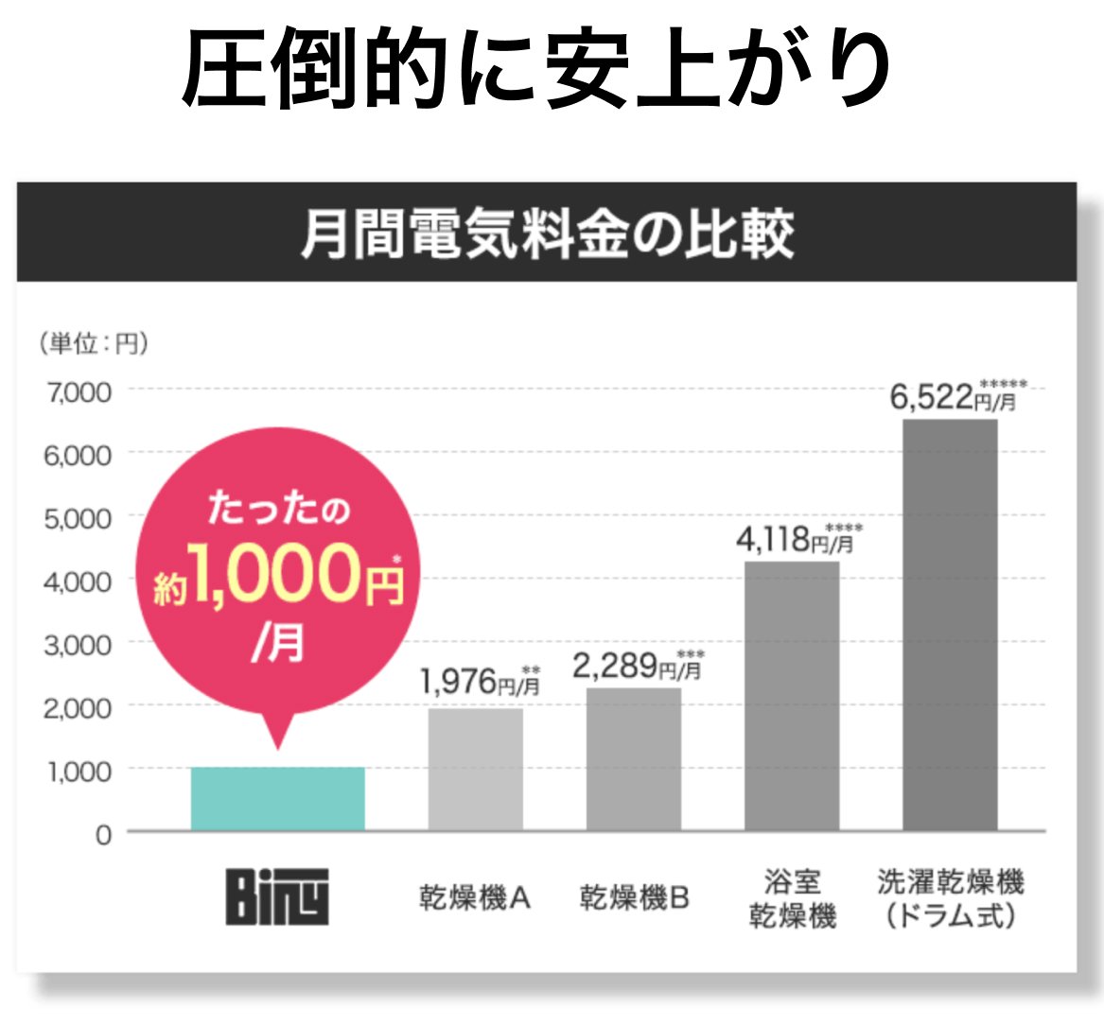
シーン⑦
・シーン⑥に回答する形
・右のグラフのGIFがあるのでそちらをお使いください
・タイトルテキストはそのままお使いください
・フォントやアニメーションはお任せします
・シーンが物足りない場合は「とってもお得♪」など無難なコメントをどこかに配置したり、装飾をつけたりしていただけると助かります

Slide 16
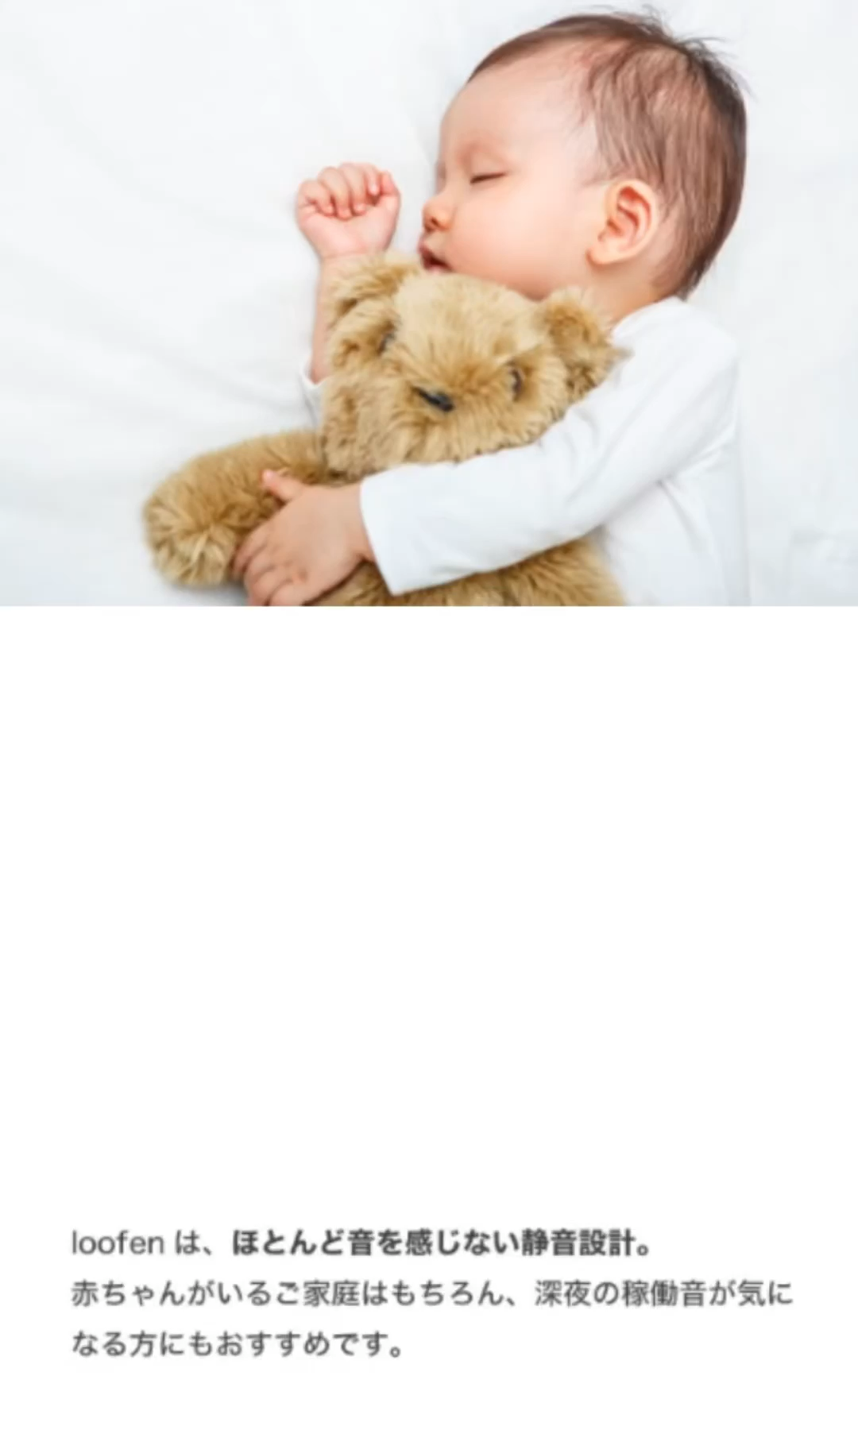
シーン⑦参考動画

Slide 17

シーン⑧
・シーン④と同じイラスト、形式でOKです
・テキストのみ右の画像を参照してください

Slide 18

シーン⑨
・シーン⑧に回答する形
・すやすや眠っている赤ちゃんの画像などを使い、静音性が高いことを示す
・回答テキストはそのままでOKです（フォントやアニメーションなどはお任せします）
・回答が読みやすければ、レイアウトや装飾なども自由にしていただいてOKです

Slide 19
シーン⑨参考動画

Slide 20
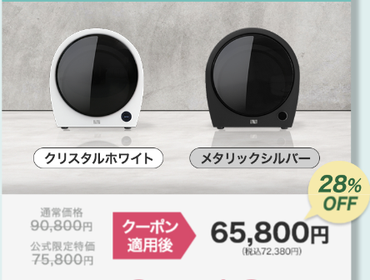
シーン⑩
・シーン③で使用した笑顔の人物を背景に、価格（割引情報など）を示す
・続きを読みたくなるように、下部におしゃれな矢印などを設置いただきたいです

Slide 21
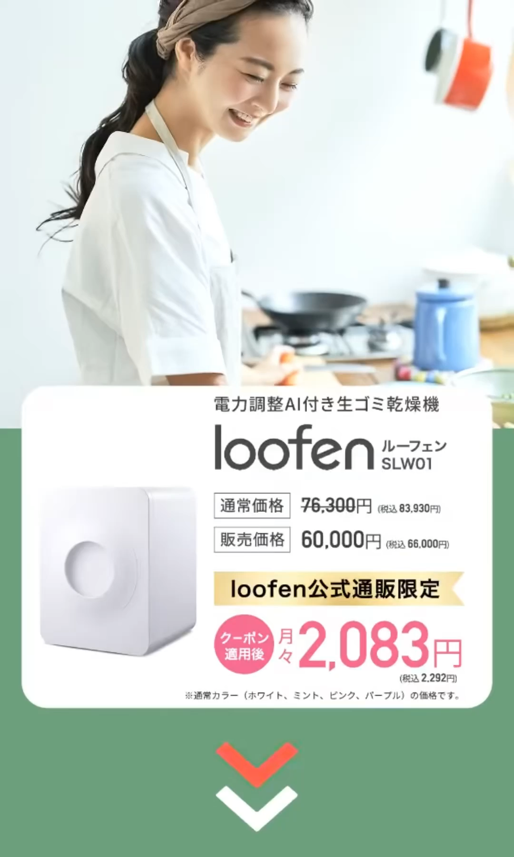
シーン⑩参考動画

